Slide 1
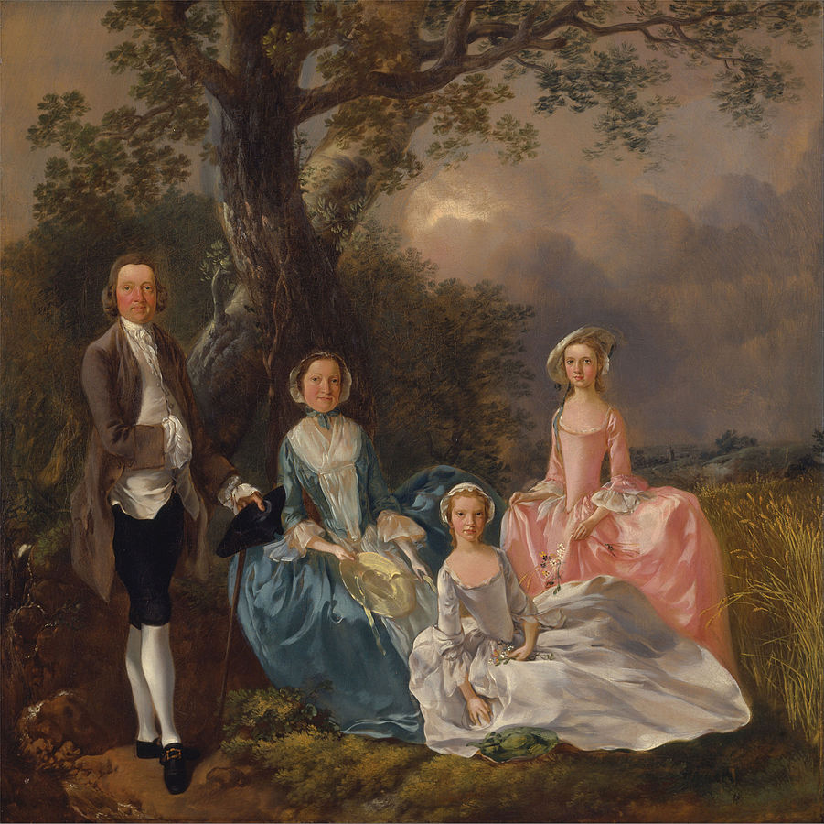
English class
Monday, March 30th

Slide 2

Résumé de l’épisode précédent (vendredi 27)
Correction des activités du mercredi 25.
Travail sur les personnages d’Hôtel Transylvanie (suite).

Slide 3
Avant de commencer :
Relire les leçons et exercices précédents.
Refaire des activités de révision du vocabulaire.
Avoir son cahier, de quoi noter, de quoi vérifier le vocabulaire (dictionnaire en ligne ou papier).
Liens utiles :
Vos séances sur mon blog.
Un bon dictionnaire en ligne
Le vocabulaire de la famille sur Quizlet
Je vous rappelle que vous pouvez vous inscrire gratuitement sur votre espace classe Quizlet avec ce lien.

Slide 4
Today
Activities and exercises correction (Friday 27).
Picture analysis.

Slide 5
Correction: Frank and Mavis

Slide 6
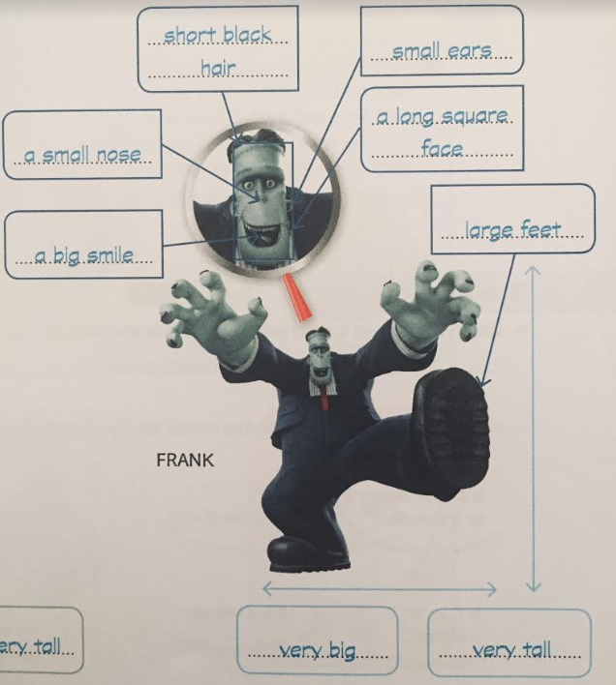
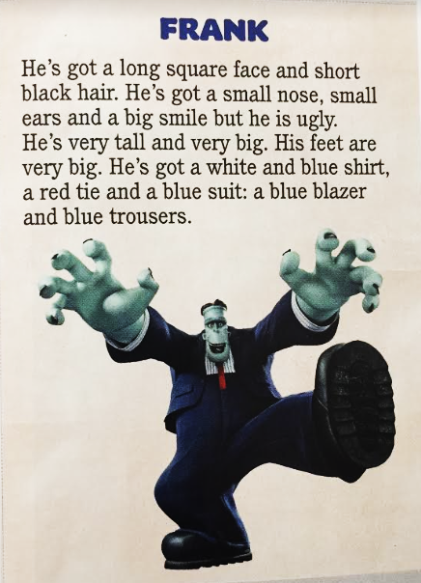
Correction

Slide 7
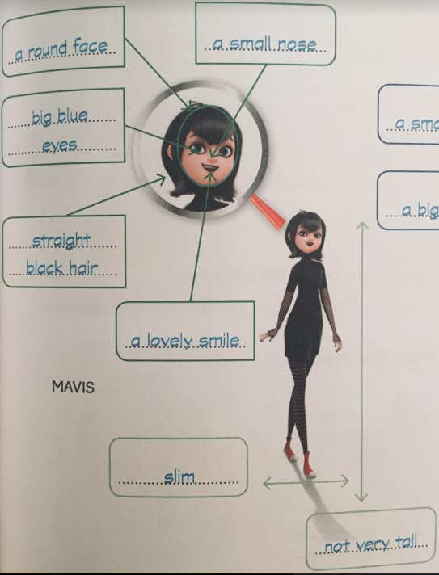
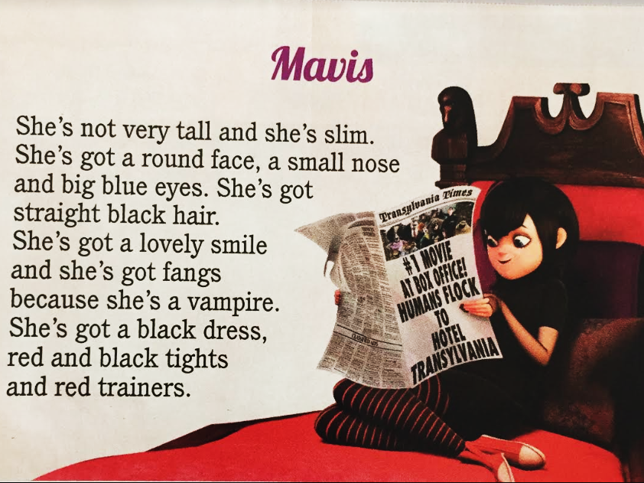
Correction

Slide 8
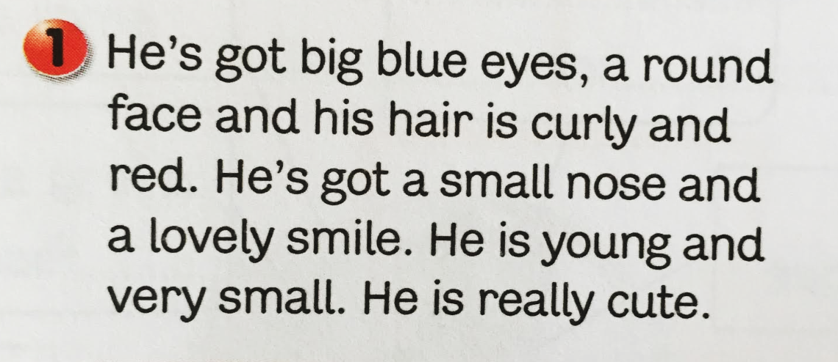
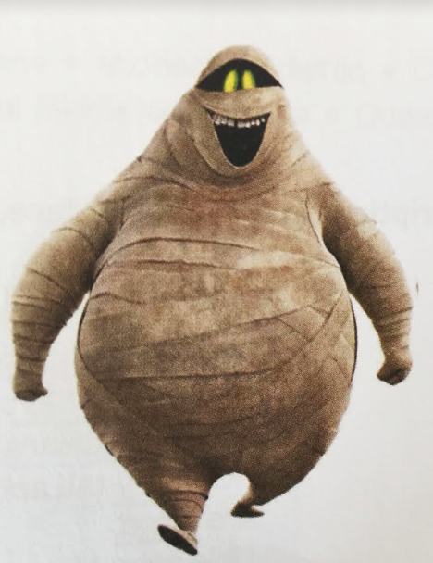
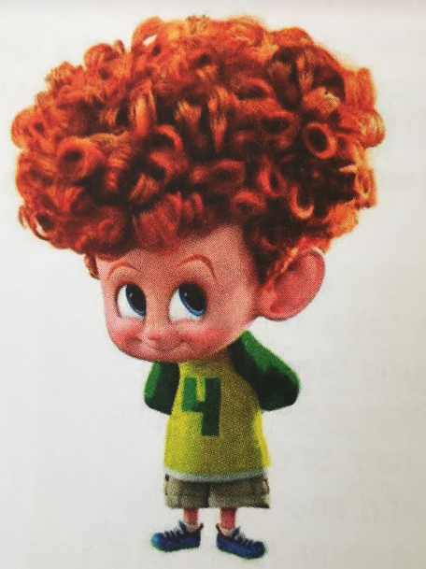
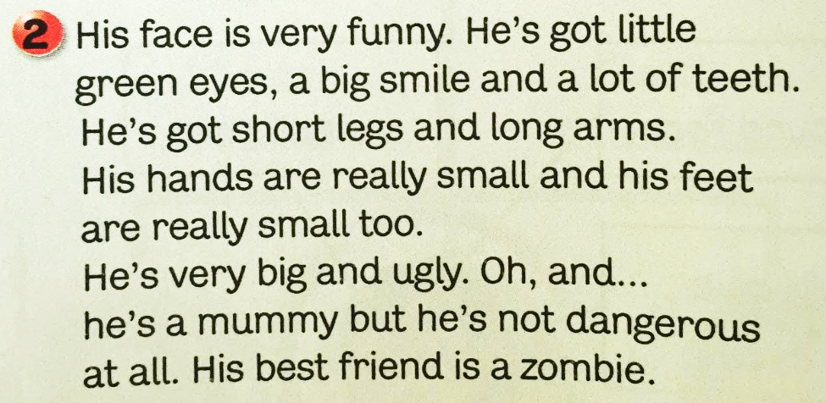



Correction
Which text describes Murray?
Which text describes Dennis?
MURRAY
DENNIS

Slide 9
Families in the art
Ce travail est censé prendre du temps, ne t’en fais pas si tu as l’impression d’être long(ue) en le faisant.
Il suppose du travail de recherche, de rédaction et d’analyse, c’est donc normal.
Sur les pages suivantes, tu vas découvrir une illustration montrant une famille.
Travaille en autonomie avec un dictionnaire pour :
Dire en anglais de quel type de document il s’agit.
Décrire aussi précisément que possible, en anglais, les personnages de la famille (apparence et liens de parenté).
Pour les plus à l’aise, décrire en anglais l’environnement autour des personnages.

Slide 10
The Gravenor Family, by the English painter Thomas Gainsborough (1754).

Slide 11

That’s all for today!
See you next time.

